Slide 1
TRƯỜNG ĐẠI HỌC DUY TÂN KHOA DƯỢC
UNG THƯ
VÀ THUỐC ĐIỀU TRỊ UNG THƯ
Nhóm 2.
1. Nguyễn Quốc Huy
2. Vũ Thị Mỹ Yên
3. Nguyễn Thị Quỳnh Trang
4. Phan Thị Hoài Thu
5. Nguyễn Thị Diệu Hằng

Slide 2
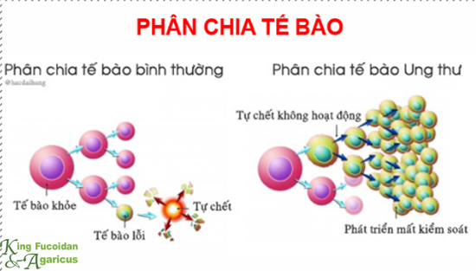
1. Đại cương.
1.1 Khái niệm
- Ung thư (UT) là tên chung dùng để gọi một nhóm bệnh với trên 200 loại khác nhau nhưng có đặc điểm chung: đó là sự phân chia không kiểm soát được của tế bào, khả năng tồn tại và phát
triển ở các cơ quan và tổ chức lạ.
- Điều kiện cần thiết để hình thành UT là phải đột biến cả hai nhóm gene: tiền UT và áp chế UT
- TB UT có đặc trưng: tránh được sự chết tế bào theo chương trình, có khả năng phát triển vô hạn, có khả năng tự cung cấp yếu tố phát triển, không hoặc ít nhạy cảm với các yếu tố tăng sinh, tốc độ phân bào nhanh, có khả năng xâm lấn mô xung quanh và di căn đến nơi xa, khối u còn có khả năng sinh mạch máu mới khi phát triển đến kích thước nhất định.
- Tùy theo loại & giai đoạn của ung thư mà áp dụng một hoặc nhiều phương pháp khác nhau. PP điều trị tại chỗ như phẫu thuật & tia xạ được áp dụng khi bệnh còn ở giai đoạn sớm, u còn khu trú tại chỗ hoặc một vùng nhất định. Khi đã di căn thì phải kết hợp thêm liệu pháp toàn thân như điều trị nội tiết, điều trị miễn dịch…
- Phân chia tế bào (tăng sinh) là quá trình sinh lý xảy ra trong những điều kiện nhất định ở hầu hết các mô trong cơ thể sinh vật đa bào. Bình thường sự cân bằng giữa tốc độ của quá trình tăng sinh và quá trình chết của tế bào được điều hòa một cách chặt chẽ để đảm bảo cho tính toàn vẹn của cơ quan và mô.
- Khi các tế bào xảy ra những đột biến trong DNA,
chúng có thể phá vỡ cơ chế điều khiển này và dẫn
đến UT. Sự tăng sinh không kiểm soát và thường
là nhanh chóng của tế bào sẽ tạo thành các khối
u lành tính hay khối u ác tính (ung thư).

Slide 3
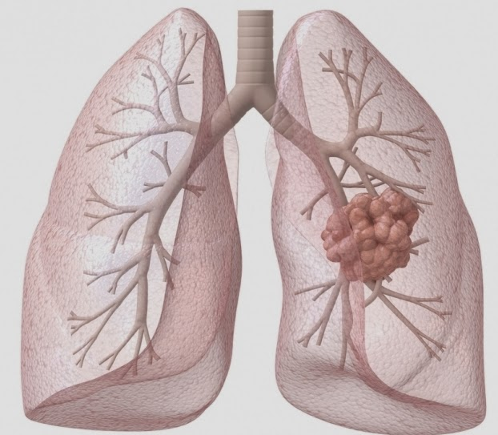
‒ Các tính chất đặc trưng của tế bào ác tính:
+ Tránh được apoptosis (chết theo chương trình)
+ Khả năng phát triển vô hạn (bất tử)
+ Tự cung cấp các yếu tố phát triển
+ Không nhạy cảm đối với các yếu tố chống tăng sinh
+ Tốc độ phân bào gia tăng
+ Thay đổi khả năng biệt hóa tế bào
+ Không có khả năng ức chế tiếp xúc
+ Khả năng xâm lấn mô xung quanh
+ Khả năng di căn đến nơi xa
+ Khả năng tăng sinh mạch máu
1.2 Dịch tễ
Quốc tế: Mỗi năm có 14,1 triệu người được chẩn đoán mắc bệnh UT, và 8,2 triệu người chết vì bệnh này. Nam giới: UT phổi và phế quản, UT tuyến tiền liệt. Nữ giới: UT vú, UT phổi và phế quản.
Việt Nam: Mỗi năm có ~150 ngàn ca mới mắc và > 75 ngàn trường hợp tử vong. Tỷ lệ mắc ung thư ở nam giới VN được xếp vào nhóm nước cao thứ 3, với gần 2.000/1.000.000 người...
1.3 Định nghĩa.
Ung thư là một nhóm các bệnh liên quan đến việc phân chia tế bào một cách vô tổ chức và những tế bào đó có khả năng xâm lấn những mô khác bằng cách phát triển trực tiếp vào mô lân cận hoặc di chuyển đến nơi xa (di căn). Hiện có khoảng 200 loại ung thư

Slide 4
Triệu chứng
1.4 Chẩn đoán
- Mục tiêu chẩn đoán bệnh ung thư gồm: chẩn đoán xác định – chẩn đoán giai đoạn & chẩn đoán sớm ung thư.
‒ Để đạt mục tiêu của chẩn đoán ung thư cần tiến hành 3 bước:
+ Bước chẩn đoán ban đầu: Sơ bộ hướng đến một ung thư.
+ Bước chẩn đoán xác định: Chủ yếu dựa vào chẩn đoán mô bệnh học.
+ Bước chẩn đoán giai đoạn: Đánh giá sự xâm lấn và lan tràn của ung thư.
1.4.1. Các triệu chứng lâm sàng giúp chẩn đoán
Gồm 2 nhóm chính:
Triệu chứng báo hiệu ung thư & các triệu chứng rõ rệt.
Vị trí | Triệu chứng
Tại chỗ | các khối u bất thường hay phù nề, chảy máu (hemorrhage), đau và/hoặc loét (ulcer). Chèn ép vào mô xung quanh có thể gây ra các triệu chứng như vàng da.
Di căn | Hạch bạch huyết to, ho, ho ra máu, gan to, đau xương, gãy xương ở những xương bị tổn thương và các triệu chứng thần kinh. Có thể đau.
Toàn thân | Sụt cân, chán ăn và suy mòn, tiết nhiều mồ hôi (đổ mồ hôi trộm), thiếu máu và các hội chứng cận u đặc hiệu, đó là tình trạng đặc biệt được gây ra bởi ung thư đang hoạt động, chẳng hạn như huyết khối (thrombosis) hay thay đổi nội tiết tố.

Slide 5
a. Triệu chứng báo hiệu ung thư: Là những triệu chứng lâm sàng xuất hiện tương đối sớm, thường nghèo nàn, ít đặc hiệu, ít ảnh hưởng tới người bệnh nên dễ bị bỏ qua! Như ho kéo dài, xuất huyết, tiết dịch bất thường, nổi u cục cứng phát triển nhanh, vết loét dai dẳng khó liền, thay đổi tính chất kích thước nốt ruồi, nổi hạch.
b. Các triệu chứng rõ rệt:
Sụt cân (có thể 5-10kg/ 1 tháng), đau, hội chứng bít tắc, triệu chứng xâm lấn và chèn ép, triệu chứng di căn,...
c. Hội chứng cận ung thư - Là các triệu chứng lâm sàng và sinh học do hoạt động mang tính nội tiết của một số ung thư: Sốt kéo dài không rõ nguyên nhân,...
1.4.2 Các phương pháp chẩn đoán cận lâm sàng
Chẩn đoán nội soi; Chẩn đoán điện quang, CT; Siêu âm; Đồng vị phóng xạ; Chụp cộng hưởng từ (MRI); PET /CT; Chất chỉ điểm ung thư; Chẩn đoán tế bào học (chọc hút); Chẩn đoán giải phẫu bệnh lý là phương pháp quyết định nhất để khẳng định bệnh ung thư
1.4.3 Chẩn đoán giai đoạn ung thư:
- Hiệp hội chống ung thư quốc tế đã phát triển một hệ thống phân chia giai đoạn của các khối u ác tính gọi là TNM (T: tumor - khối u, N: node - hạch lympho, M: metastasis - di căn).
- Trong một vài ung thư cụ thể, một số bảng phân loại khác lại thích hợp hơn, thí dụ hệ thống xếp loại FAB (French-American-Bristish cooperative group) dùng cho một số bệnh bạch huyết.
- Chẩn đoán các loại ung thư: theo loại tế bào khởi phát và theo vị trí của tế bào đó: UT biểu mô, bệnh lý huyết học ác tính, UT mô liên kết, u hắc tố, u quái bắt nguồn từ các tế bào mầm. Tuy nhiên, trong nhiều trường hợp, người ta không xác định được khối u nguyên phát.

Slide 6
1.5 Điều trị: Loại bỏ hoàn toàn khối u mà không làm tổn thương phần còn lại của cơ thể
1.5.1 Phẫu thuật. Khối u còn khu trú. Cần thiết cho phân loại giai đoạn, kiểm soát triệu chứng, như chèn ép tủy sống hay tắc ruột. Đây được gọi là điều trị tạm thời.
1.5.2 Hóa trị liệu: điều trị bằng thuốc "thuốc chống ung thư" có khả năng tiêu diệt tế bào UT. Chúng can thiệp vào phân bào theo các cách khác nhau. Có khả năng làm tổn thương các mô lành. Vì một số thuốc hoạt động tốt khi phối hợp với nhau hơn là dùng đơn độc, nên hai hay
nhiều thuốc thường được kết hợp cùng lúc với nhau. Đó được gọi là "hóa trị phối hợp";
hầu hết các phác đồ hóa trị ở dạng phối hợp.
1.5.3 Miễn dịch trị liệu: Là sử dụng cơ chế miễn nhiễm chống lại khối u. kích hoạt và làm tăng số lượng của các tế bào miễn dịch của cơ thể.
1.5.4 Xạ trị liệu: điều trị bằng tia X hay chiếu xạ để diệt tế bào ung thư và làm teo nhỏ khối u. Hầu hết các tế bào lành có thể hồi phục và hoạt động bình thường.
1.5.5 Ức chế nội tiết tố: Cung cấp hay ngăn chặn các loại hormone nào đó
1.5.6 Gép tế bào gốc: hiện chỉ mới thành công đối với điều trị UT máu.
1.5.7 Điều trị đích: dùng thuốc chỉ tác dụng trên các tế bào ung thư, ít hoặc không tác động lên tế bào lành. Gồm: Ức chế phân tử nhỏ (có đuôi là –ib), Kháng thể đơn dòng (có đuôi là - ab)
1.5.8 Kiểm soát triệu chứng: kiểm soát đau, buồn nôn, nôn, tiêu chảy, xuất huyết và các vấn đề thường gặp khác ở bệnh nhân K, dùng thuốc giảm đau, thuốc chống nôn.
1.5.9 Y học thay thế và bổ sung: tạo sự thoải mái và nâng cao tinh thần cho bệnh nhân
1.5.10 Chế độ ăn uống cho bệnh nhân K

Slide 7
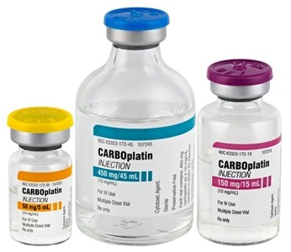
2. CÁC THUỐC ĐIỀU TRỊ UNG THƯ
2.1 Phân loại: Thường chia thành 7 nhóm
2.2 Một số nhóm chính:
2.2.1 Thuốc alkyl hóa: (nhóm gây độc tế bào)
Là nhóm thuốc điều trị ung thư đầu tiên, khởi nguồn từ mecloroethamin, từng được nghiên cứu & sử dụng như vũ khí hóa học
Các chất mù tạc nhóm ni tơ: melphalan; cyclophosphamid
Các alkyl sulphonat: busulfan
Nhóm Triazen: procarbazin
Các phức platin: Cisplatin
Carboplatin 50-150mg: 200.000 – 400.000/lọ
Oxaliplatin 50-100 mg: 1.700.000-3.500.000/lọ
2.2.2 Thuốc kháng chuyển hóa: (nhóm gây độc tế bào)
Là những thuốc có cấu trúc tương tự cơ chất tự nhiên của các phản ứng hóa sinh trong tế bào
Gồm các thuốc tác dụng theo cơ chế kháng adenosin; kháng acid folic
(kháng folat); kháng purin hay/và kháng pyrimidin:
‒ Các chất tương tự adenosin:
‒ Các chất tương tự acid folic (kháng folat): methotrexat 2.5mg (2.387đ/v); Capecitabine (Xeloda) (66.979đ/v)
‒ Các chất tương tự purin (kháng purin): 6-mercaptopurin 50mg (36.000đ/v); thioguanin; azathioprin
‒ Các chất tương tự pyrimidin (kháng pyrimidin):

Slide 8
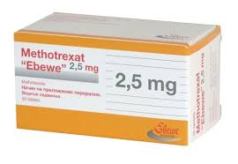
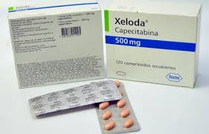
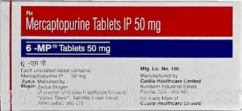
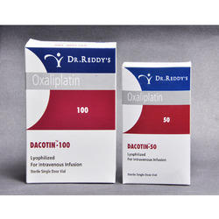
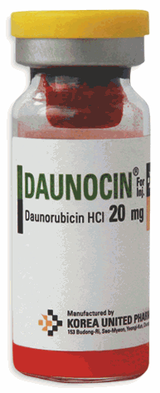
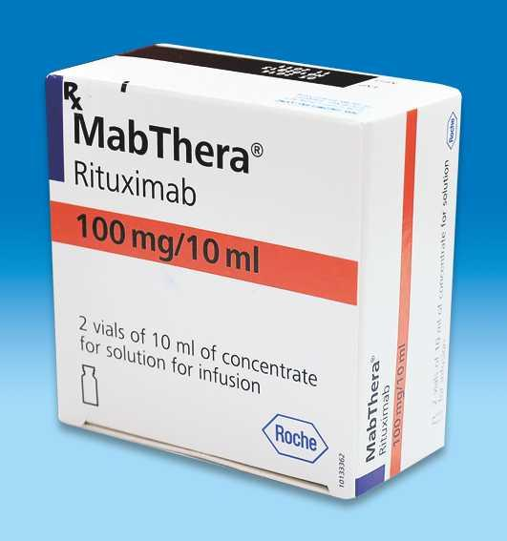
2.387đ/v
36.000đ/v
66.979đ/v
1.700.000-3.500.000/lọ
196.000đ/ lọ
7.970.812đ/ lọ

Slide 9
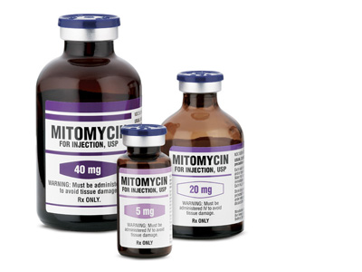
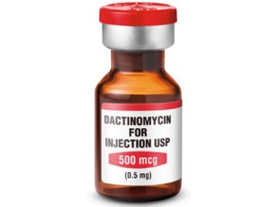
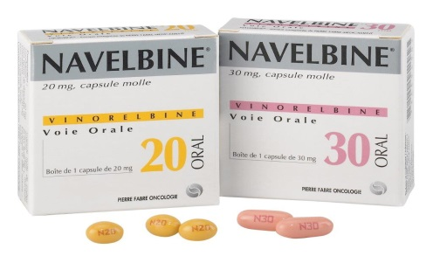
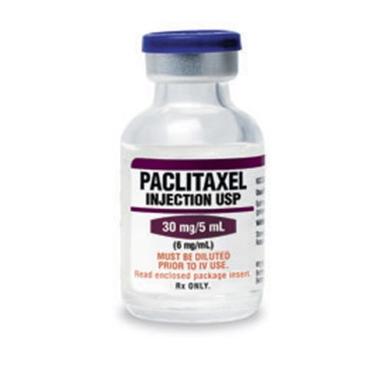
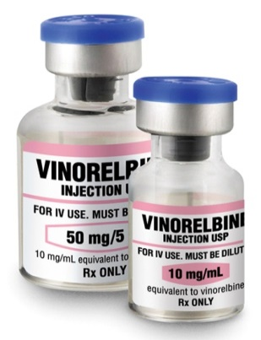
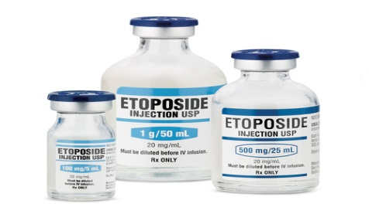
2.2.3 Kháng sinh kháng ung thư:(nhóm gây độc tế bào)
Hầu hết kháng sinh kháng ung thư được phân lập từ các vi sinh vật thuộc chi Streptomyces.
Một số thuốc chính: Daunorubicin, doxorubicin , Bleuomycin, Dactinomycin, Olivomycin
2.2.4 Các alcaloid tự nhiên có nguồn gốc thực vật: (nhóm gây độc tế bào)
Được phân lập từ các cây cỏ tự nhiên (cây dừa cạn...).
‒ Các vinca alcaloid ức chế sự phân bào theo cơ chế ngăn cản sự hình thành của các tổ chức sợi tế bào: vinblastin, vincristin, Vinorelbine (Navelbine)
‒ Các podophyllotoxin ức chế enzym topoisomerase II, là enzym cần thiết cho quá trình sinh tổng hợp ADN: etoposid
‒ Các taxoid tác dụng theo cơ chế đẩy mạnh sự hình thành và cố định các tổ chức sợi tế bào, kết quả cũng ức chế tế bào phát triển nhân lên: paclitaxel
‒ Ức chế phân chia tế bào: cochicin
000
Navelbin v20mg:1.500.000 Navelbin v30mg: 2.250.000
800.000
190.000
8000.000 – 1.000.000

Slide 10
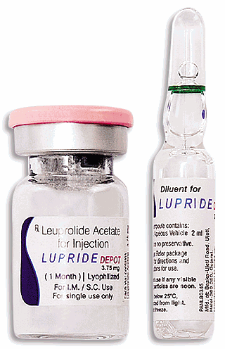
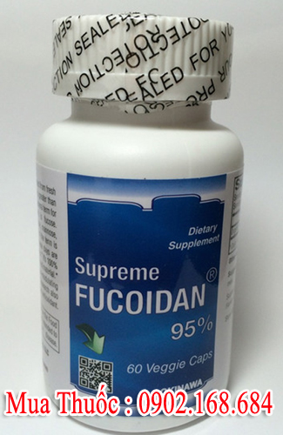
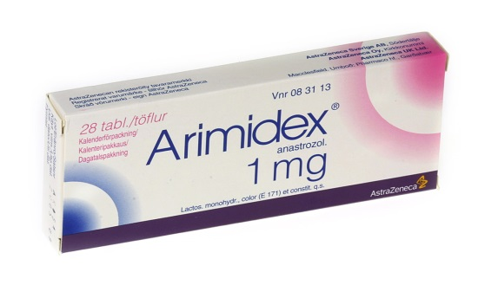
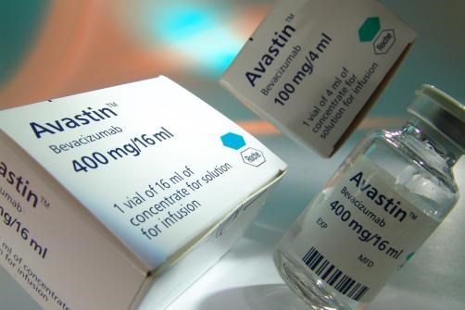
2.2.5 Hormon & enzym (nhóm không gây độc tế bào):
Một số hormon khi tăng cao sẽ làm phát triển ung thư – dùng các chất chống lại sự tăng hormon đó gọi là ‘’liệu pháp hormon trị ung thư’’;
‒ Các androgen: fluoxymesterol, testosterol
‒ Các chất kháng thượng thận: aminoglutethimid
‒ Các chất kháng androgen: flutamid
‒ Các chất kháng estrogen: diethylstilbestrol (DES); ethinyl estradiol
‒ Các progestin: megestrol ‒ Các chất tương tự LH, RH: leuprolid
‒ Chất ức chế aromatase: Anastrozole
2.2.6 Các chất biến đổi đáp ứng miễn dịch (nhóm không gây độc tế bào):
Các thuốc này thúc đẩy sự trưởng thành của tế bào T từ các lympho bào ở máu ngoại vi, làm tăng interferon (alpha, gama), inteulekin-2 và 3 tăng số thụ thể lymphokin trên tế bào T dùng trong ung thư biểu mô tế bào gan nguyên phát, ung thư phổi không phải tế bào nhỏ, u tế bào hắc tố.
- Các interferon: interfero-alpha; interferon-beta, interferon-gamma.

Slide 11
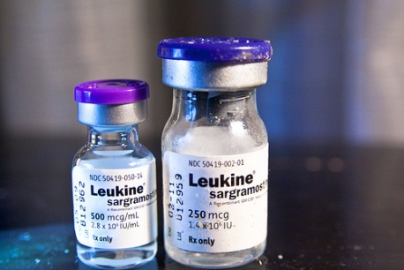
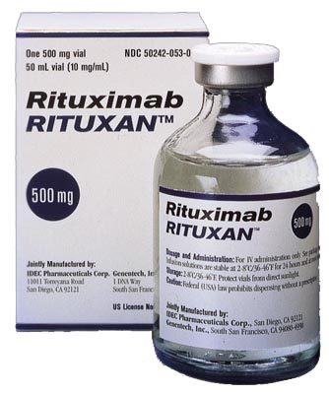
‒ Các interleukin: aldesleukin (IL-2)
‒ BCG (Dacillus Calmette Guerin)
‒ Levamisole
‒ Các yếu tố kích thích: filgrastim, sargramostim
‒ Các kháng thể đơn dòng (được FDA phê duyệt): Rituximab (B-cell lymphoma); Trastuzumab (ung thư vú); Gemtuzumab (AML); Aletuzumab (CLL); Bevacizumab, Cetuximab (K đại trực tràng).
2.2.7 Nhóm thuốc mới nhằm tới phân tử đích làm chết & kìm chế sự phát triển lan tỏa ung thư:
Cuối TK XX, các nhà khoa học đã biết được một số ‘phân tử đặc hiệu’ quyết định sự dẫn truyền tín hiệu tăng trưởng, sinh mạch, điều hòa chu trình lập và chết theo lập trình của tế bào ung thư, coi các phân tử này như một cái ‘đích’. Tấn công vào ‘đích’ này thì có thể ngăn chặn hoặc loại trừ được ung thư: Erlotinib Tablets (Tecxavar) điều trị ung thư phổi và ung thư tuyến ức phục nữ, đặc biệt với bệnh nhân ung thư phổi di căn não; Gefitinib Tablets IP (Iressa) điều trị ung thư phổi tế bào không nhỏ và ung thư tuyến ức phụ nữ; Sorafenib Tablets (Nexavar) chữa ung thư gan nguyên phát và ung thư thận, u hắc sắc tố; Imatinib Capsules IP (Gleevec) Chuyên điều trị ung thư dạ dày - ruột GIST , ung thư máu dòng tủy mãn tính, CML.

Slide 12
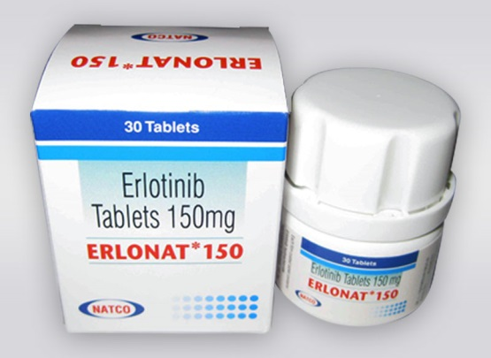
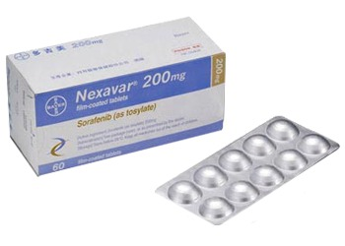
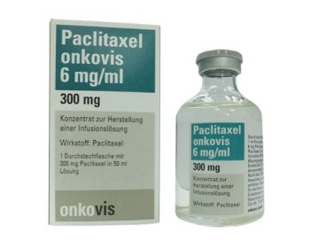
‒ Nhóm ức chế sinh mạch: khối u tự hình thành ra mạch máu
chuyên chở các chất nuôi dưỡng đến gọi là sinh mạch. Thuốc
ức chế sinh mạch mới làm cho khối u bị ‘bỏ đói’ không phát
triển được, gồm: angiostatin, endostatin.
‒ Nhóm kháng di căn: Các tế bào ung thư lan tràn vào máu di
căn ra các vùng; dùng các enzym ngăn chặn bằng cách bịt các
lỗ ở thành mao mạch sẽ chống được di căn.
Erlotinib 100mg: Sorafenib 200mg: Paclotaxel 100-300mg: angiostatin,
650.00 - 900.000 1.000.000 endostatin 1.500.000 – 5.000.000
Ứng dụng thực tế ~ trong ung thư phổi:
‒ Hai loại chính là ung thư phổi tế bào nhỏ (SCLC ~ khoảng 20 %) và ung thư phổi không phải tế bào nhỏ (NSCLC ~ khoảng 80%). Triệu chứng phổ biến nhất: ho (bao gồm cả ho ra máu), sụt cân, khó thở, và đau ngực.
‒ Ta có thể kiểm tra đột biến gen để sử dụng thuốc điều trị nhắm đích, chúng ta hoàn toàn có thể kiểm tra gen đột biết trên từng cá thể ung thư phổi.

Slide 13
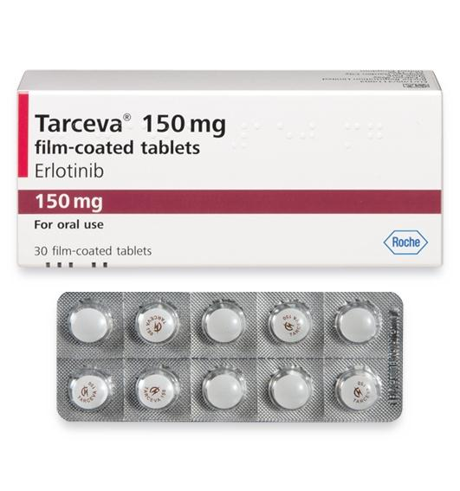
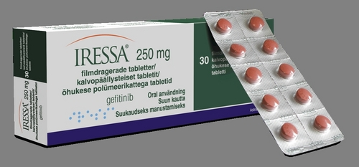
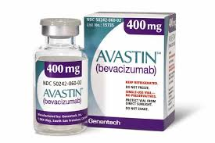
‒ Với loại khối u gen EGFR: dùng thuốc Gefitinib, Erlotinib hoặc Afatinib hoặc với loại khối u có gen ALK: dùng thuốc Crizotinib. Thuốc ức chế EGFR (Erlotinib:Tarceva; Gefitinib: Iressa) và ức chế phát triển mạch máu (Bevacizumab: Avastin) được chỉ định cho điều trị ung thư không tế bào nhỏ giai đoạn muộn.
‒ Phương pháp điều trị bằng Erlotinib, Gefitinib được áp dụng cho những bệnh nhân ung thư phổi không tế bào nhỏ có đột biến hoạt hóa EGFR, bệnh nhân không đủ thể lực để hóa trị hay có chỉ số tổng trạng cơ thế chức năng hoạt động kém.
‒ Khi người bệnh có xét nghiệm EGFR dương tính thì được chỉ định điều trị nhắm trúng đích với Erlotinib, Gefitinib . Việc điều trị bằng thuốc ức chế EGFR cũng giúp bệnh nhân tránh được nhiều tác dụng phụ;
‒ Điều trị bằng thuốc ức chế EGFR đã được chứng minh hiệu quả trên cả thế giới khi kéo dài thời gian sống không bệnh tiến triển gấp hai đến ba lần so với hóa trị...
‒ Erlotinib Tablets (Tecxavar): 150mg/viên, 1viên/ngày, uống trước bữa sáng Gefitinib Tablets IP (Iressa): 250mg/viên, 1viên/ngày, uống trước bữa sáng
3. ĐỘC TÍNH CỦA HÓA TRỊ LIỆU UNG THƯ
Các tác dụng phụ liên quan đến thuốc chống ung thư theo cơ chế gây độc tế bào:
3.1 Độc tính trên các tế bào sinh trưởng nhanh:

Slide 14
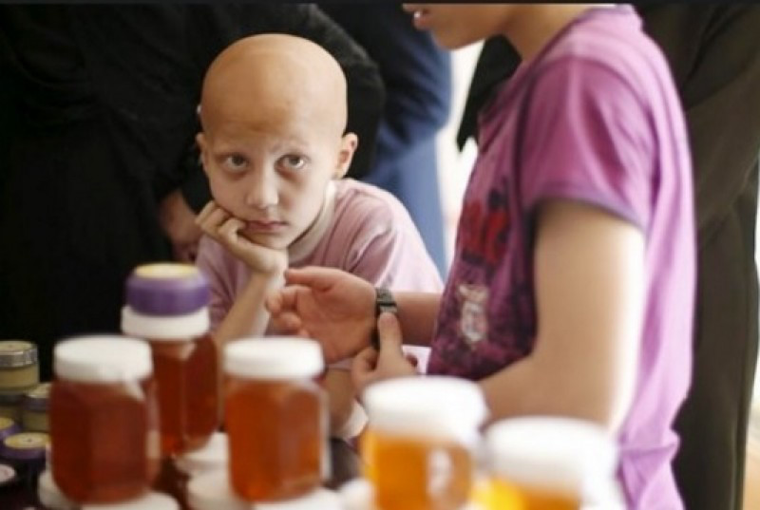
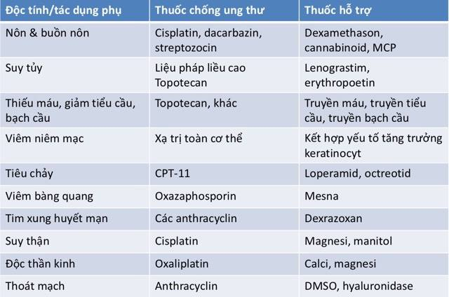
‒ Suy tủy, rụng tóc, thay đổi về da, móng
‒ Viêm niêm mạch, tiêu chảy, buồn nôn và nôn
3.2 Loét miệng do tăng tiết acid
3.3 Phản ứng quá mẫn: ví dụ với asparaginase
3.4 Độc tính trên các cơ quan đặc biệt các thuốc:
‒ Thận - cisplatin; streptozocin, thần kinh - isofamid; paclitaxel
‒ Độc trên phổi - bleomycin, busulfan, độc trên tim - anthracyclin, 5-FU
‒ Độc trên gan - asparaginase, busulfan, thiếu máu, giảm bạch cầu, tiểu cầu, rối loạn chuyển hóa.
3.5 Độc tính muộn của hóa trị liệu: còi cọc, quái thai, khối u ác tính thứ phát, rối loạn sinh trưởng ở trẻ nhỏ
Các liệu pháp hỗ trợ nhằm làm giảm tác dụng phụ liên quan đến thuốc chống ung thư theo cơ chế gây độc tế bào: Tác dụng phụ - thuốc gây ra - thuốc hỗ trợ

Slide 15
4. MỘT SỐ NGUYÊN TẮC KHI DÙNG THUỐC CHỐNG UNG THƯ:
4.1 Dùng thuốc với liều cao nhất:
Do mục tiêu là diệt được nhiều tế bào ung thư nhất nên nguyên tắc đầu tiên là dùng thuốc với liều cao nhất mà ơ thể dung nạp được (liều cao có mức độ độc tính & tác dụng phụ còn chấp nhận được)
4.2 Phối hợp thuốc: Mục đích là tránh kháng thuốc, nâng cao hiệu quả điều trị và giảm độc tính
4.3 Pha loãng khi tiêm tĩnh mạch:
Tất cả đều cần pha loãng với NaCl 0,9% hay glucose 5%. Khi thuốc thoát ra ngoài mạch: ngừng tiêm ngay + hút ngay 5ml máu tĩnh mạch để rút phần nào lượng thuốc thoát ra xung quanh tĩnh mạch nơi tiêm, đồng thời:
- Rửa nhiều lần mụn phồng dưới da.
- Tiêm vào khoảng dưới da 100mg hydrocortison
- Đắp gạc nóng lên vết phồng trong một giờ
- Bôi mỡ hydrocortisol 1% và băng vô khuẩn
4.4 Chú ý nhiễm khuẩn:
- Cũng được coi là một hậu quả của việc sử dụng thuốc chống ung thư theo cơ chế độc tế bào. Đây là là nguyên nhân quan trọng gây tổn thương và tử vong.
- Bệnh nhân có thể xuất hiện nhiễm khuẩn, kèm nhiễm nấm và virus, cần phải phân lập xét nghiệm vi sinh vật ngay để có hướng điều trị tốt.

